Slide 1
Mikroişlemciler
Ders -2

Slide 2
Instruction Set
RISC mimari
35 komut
35 komut tanımı için komut pattern ‘de 6 bit ‘e ihtiyaç vardır (her zaman 6 bit olmak zorunda değil)
Komut uzunluğu (aynı zamanda Word uzunluğu) 14 bittir
ALU ve W register 8 bit işlem yapar

Slide 3
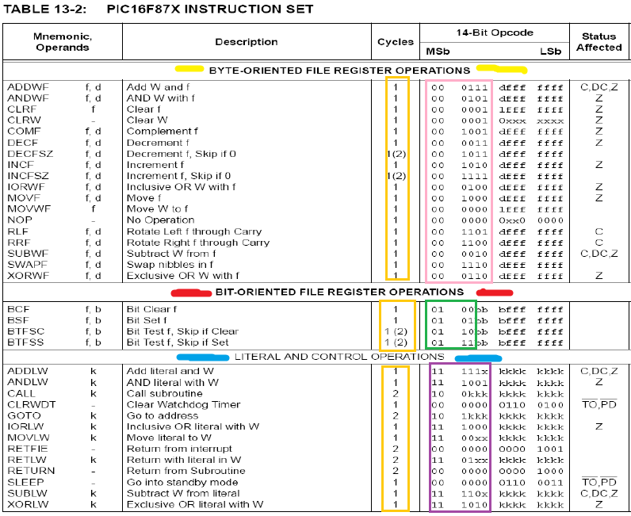

Slide 4
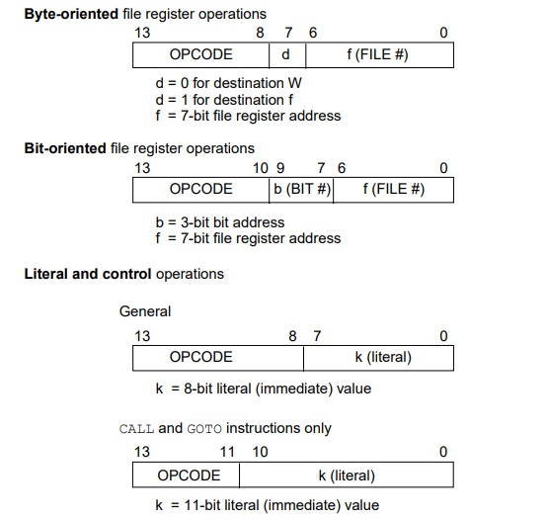

Slide 5
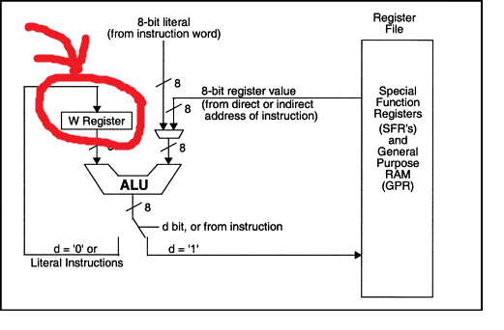
Working Register (W) ‘nı Anlayalım

Slide 6
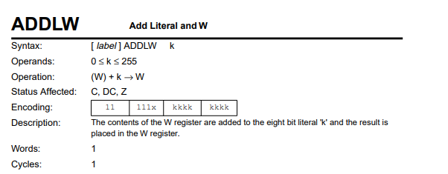
ADDLW

Slide 7
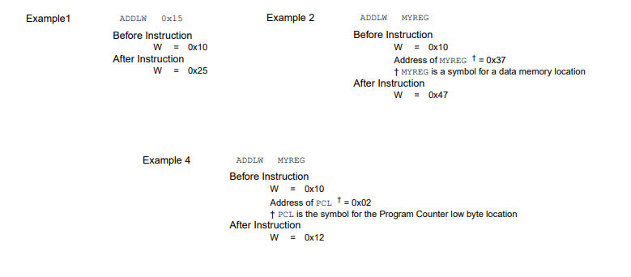

Slide 8
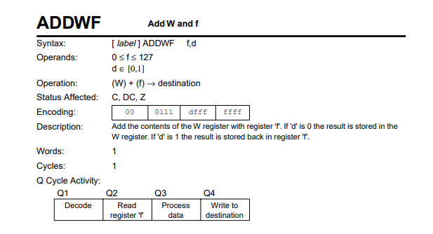
ADDWF RAM_Register,0 → W =W + RAM_Register değeri
ADDWF RAM_Register,1 → RAM_Register değeri =W + RAM_Register değeri

Slide 9
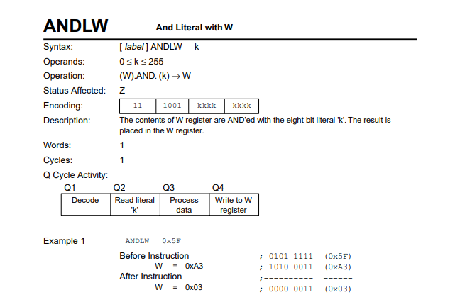

Slide 10
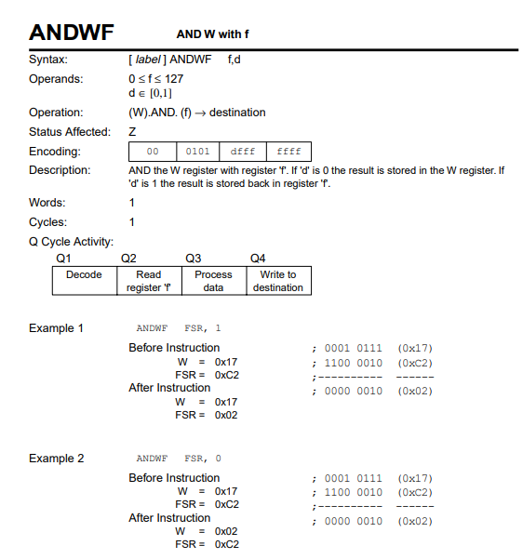

Slide 11
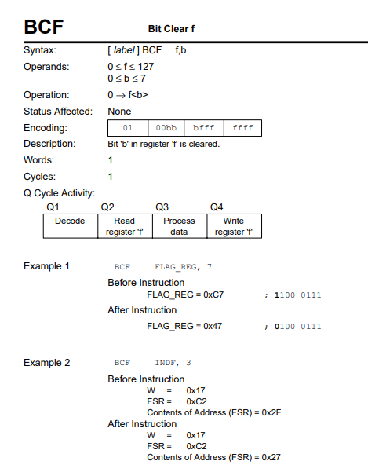

Slide 12
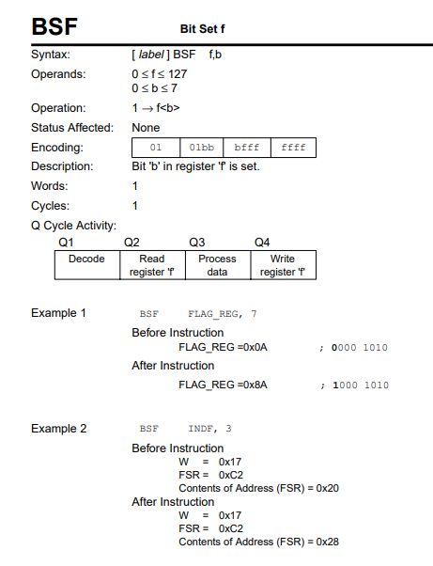

Slide 13
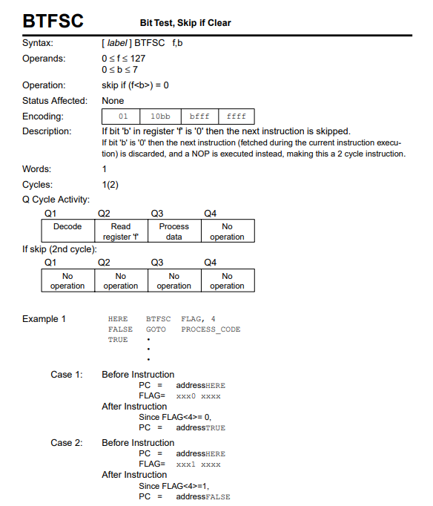

Slide 14
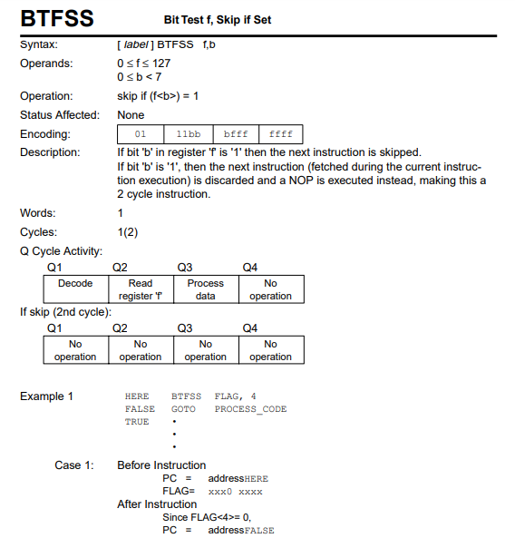

Slide 15
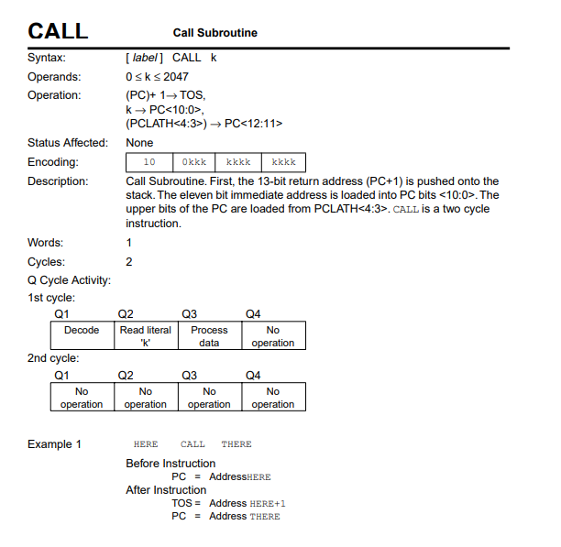

Slide 16
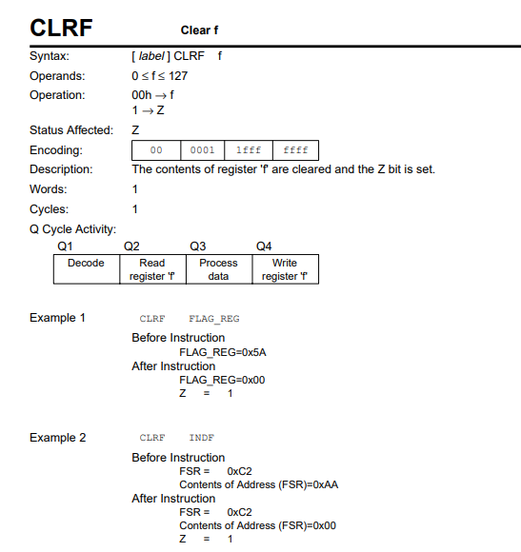

Slide 17
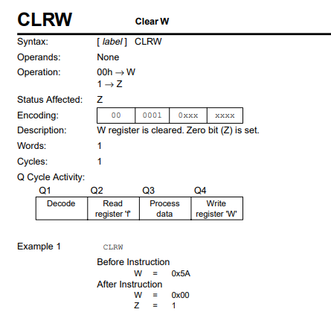

Slide 18
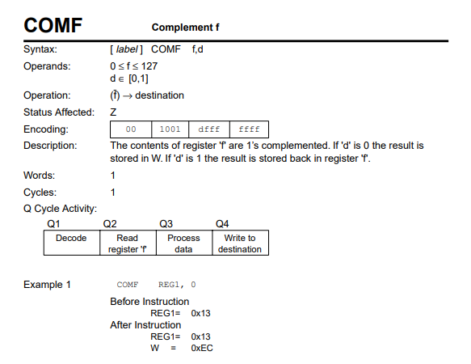

Slide 19
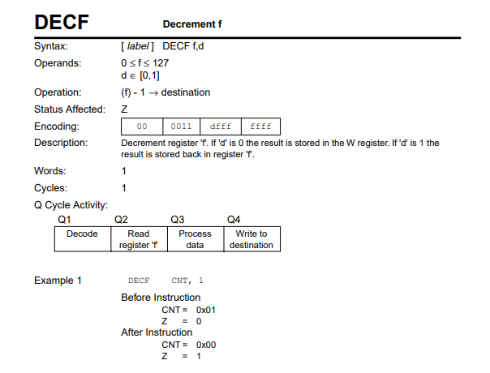

Slide 20
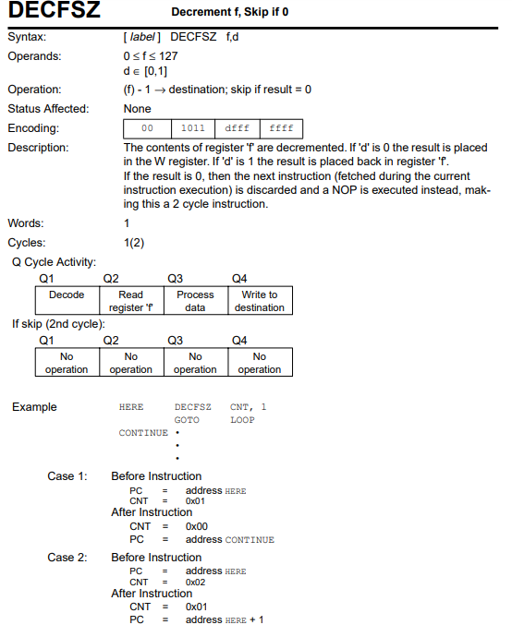

Slide 21
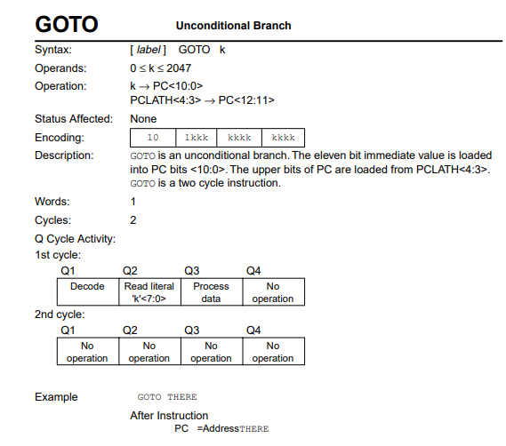

Slide 22
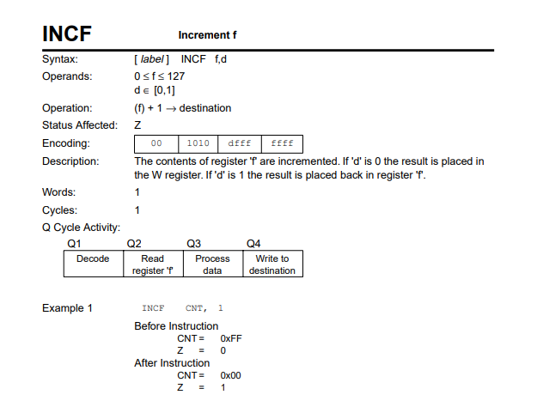

Slide 23
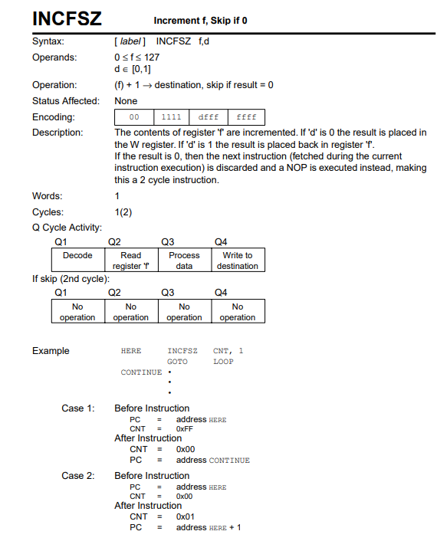

Slide 24
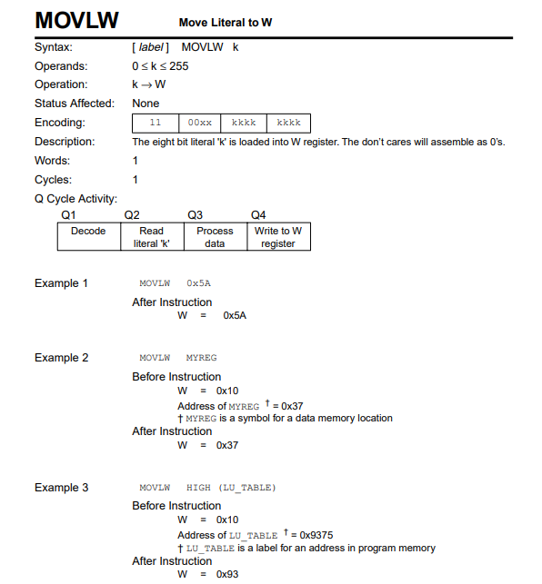

Slide 25
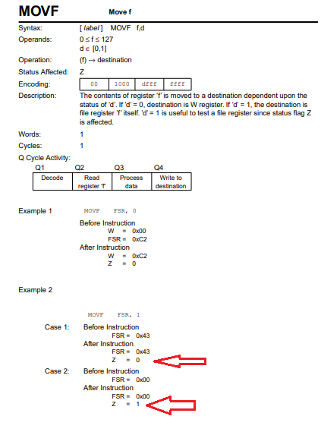

Slide 26
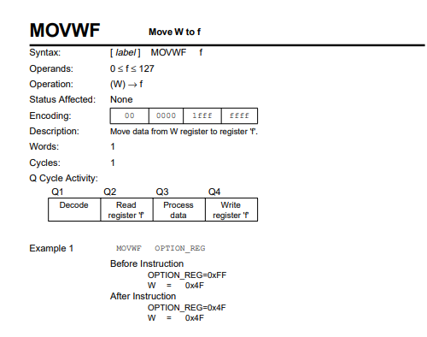

Slide 27
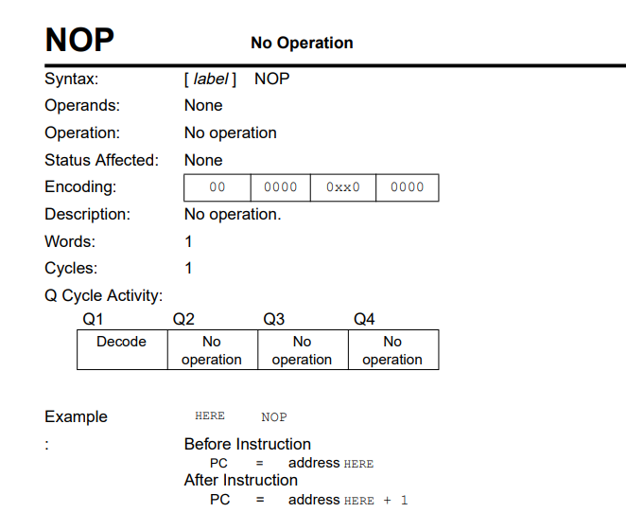

Slide 28
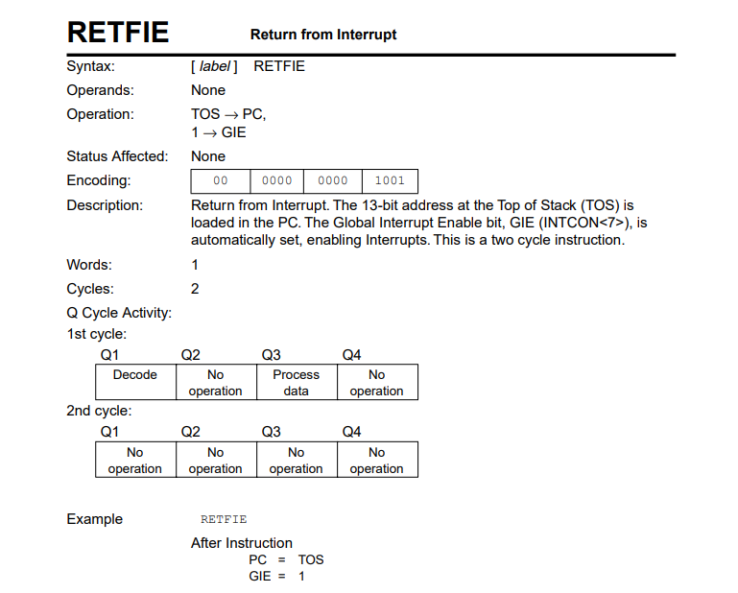

Slide 29
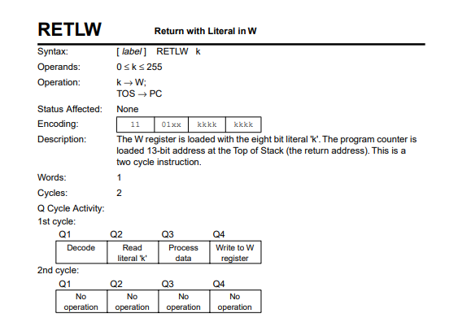

Slide 30
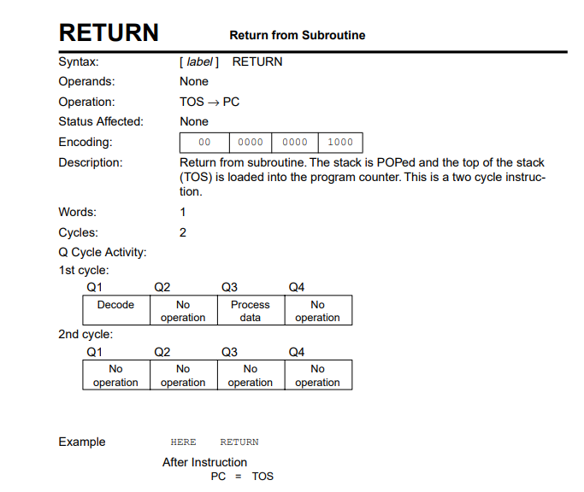

Slide 31
